Slide 1


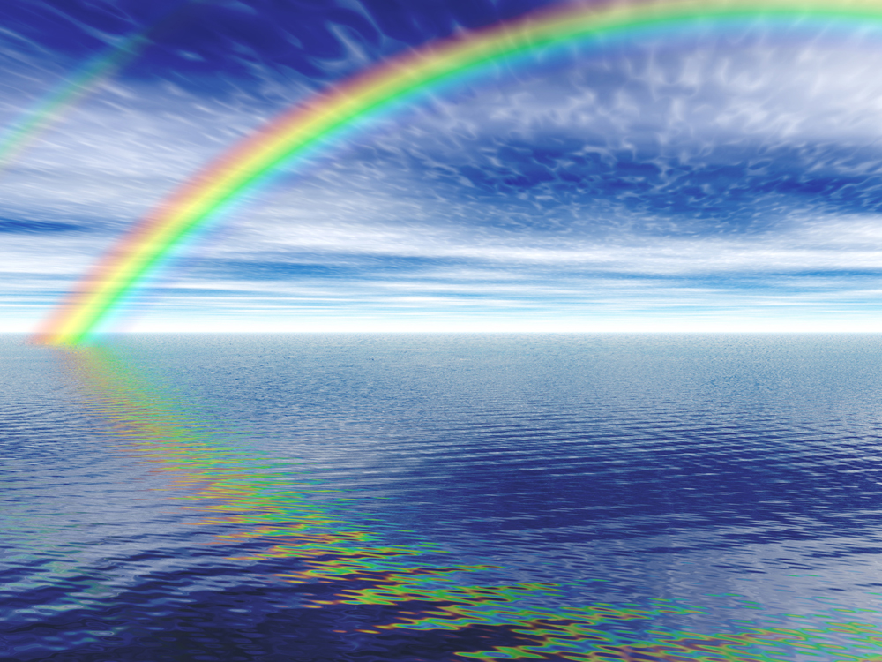

Времена года
Ерыгина Ольга Владимировна
Учитель
Школа № 170
Notes:
Свавмвсрлрнакна ррвммвнпу3гуш2щлцжлы

Slide 2
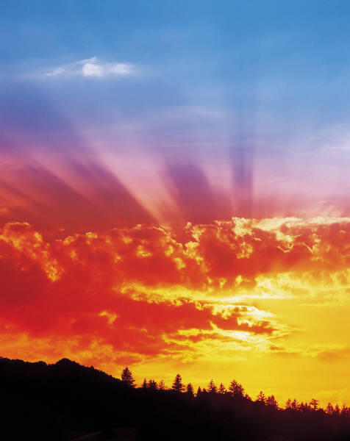
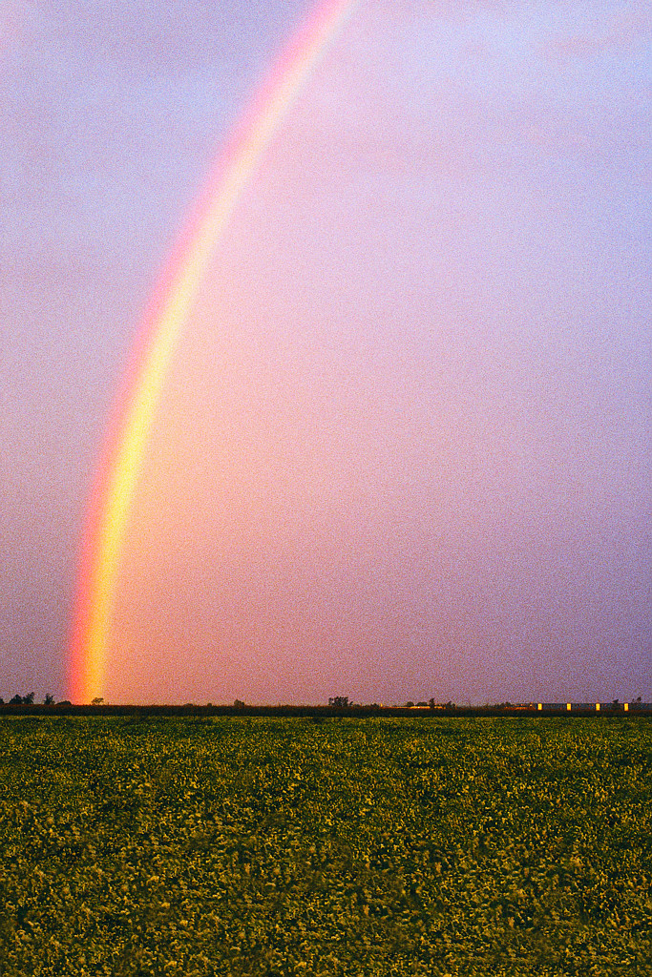
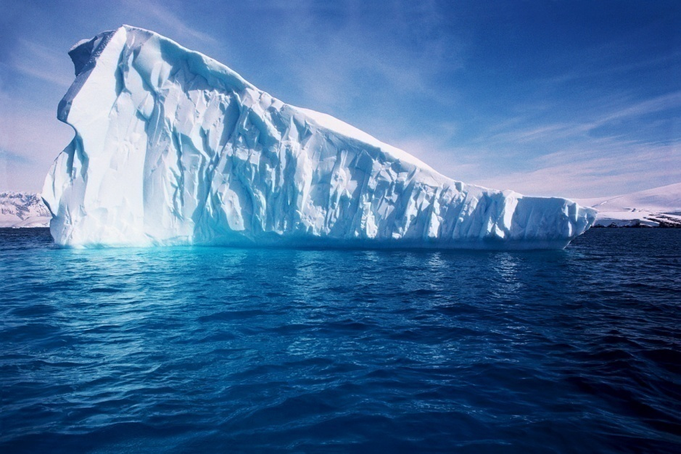
содержание
Зима
весна
лето
осень

Slide 3
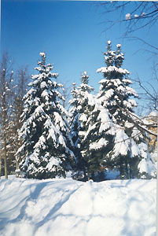
Зима
Под голубыми небесами
Великолепными коврами,
Блестя на солнце, снег лежит;
Прозрачный лес один чернеет,
И ель сквозь иней зеленеет,
И речка подо льдом блестит.
А. Пушкин

Slide 4
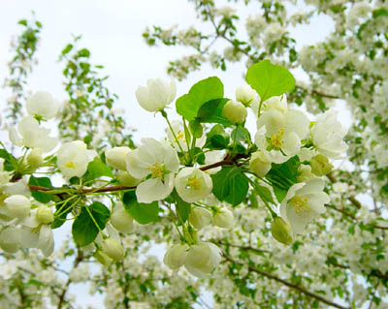
весна
Сыплет черемуха снегом,
Зелень в цвету и росе.
В поле, склоняясь к побегам,
Ходят грачи в полосе.
Никнут шелковые травы,
Пахнет смолистой сосной.
Ой, вы, луга и дубравы, –
Я одурманен весной.
С. Есенин

Slide 5


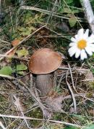
лето
Еще светло перед окном,
В разрывы облак солнце блещет,
И воробей своим крылом,
В песке купаяся, трепещет.
А уж от неба до земли,
Качаясь, движется завеса,
И будто в золотой пыли
Стоит за ней опушка леса.
Две капли брызнули в стекло,
От лип душистым медом тянет,
И что-то к саду подошло,
По свежим листьям барабанит.
А. Фет
Notes:
Леиоппппп ккаитььбб аааааа касмиолдошгл ппррнггшгшшшщщщщппргшшгн

Slide 6
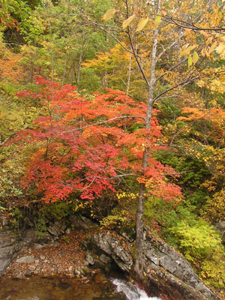
осень
Отговорила роща золотая
Березовым, веселым языком,
И журавли, печально пролетая,
Уж не жалеют больше ни о ком.
Не жаль мне лет, растраченных напрасно,
Не жаль души сиреневую цветь.
В саду горит костер рябины красной,
Но никого не может он согреть.
С. Есенин

